Slide 1
Проект «Оптимизация процесса движения документов при разработке индивидуального реабилитационного маршрута участников СВО»
Цель – сокращение времени оформления документов и повышение качества оказания услуг
Руководитель проекта:
Гринева И.А. – директор
БУ ВО «ЦКРИ «Семь Ступеней»»
Заказчик проекта:
Сергеева О.В. - министр социальной защиты Воронежской области
Потребитель:
Участники СВО, сотрудники учреждения
г. Воронеж, 2024

Slide 2
Диагностика исходного состояния процесса. Анкетирование №1

Slide 3
Паспорт проекта

Slide 4
Диагностика исходного состояния процесса. Карта текущего состояния.

Slide 5
Диагностика исходного состояния процесса. Статистический анализ №1

Slide 6
Выявленные проблемы при диагностике исходного состояния процесса
1
Выявленная проблема
Материальные затраты
2
Выявленная проблема
Временные затраты
Выявленная проблема
Ограниченный доступ специалистов к сформированным личным делам
3
Временные затраты при принятии решения о назначении индивидуального реабилитационного маршрута
4
Выявленная проблема

Slide 7
Проектирование. Карта целевого состояния процесса.

Slide 8
Проектирование. Карта идеального состояния процесса.

Slide 9
План мероприятий по достижению целевых показателей проекта

Slide 10
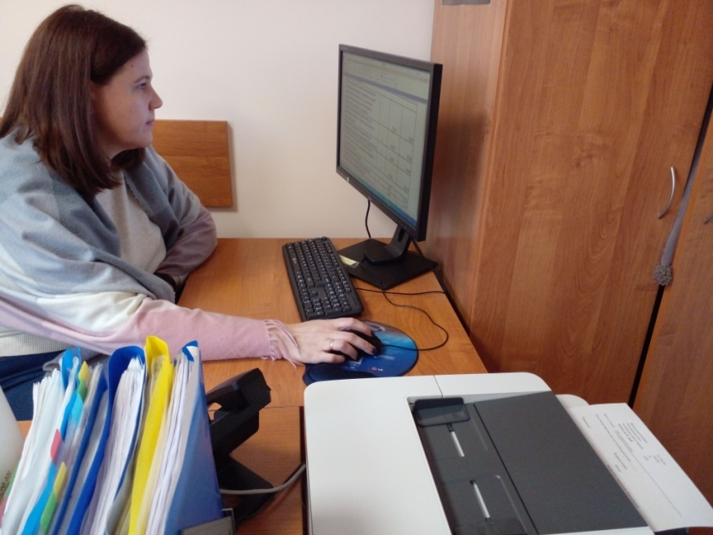
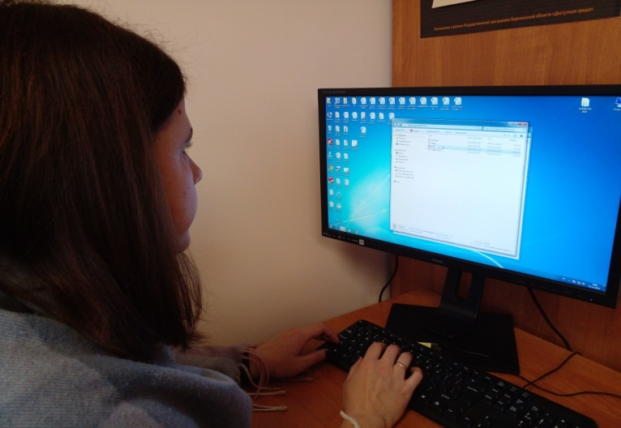
Реализация плана мероприятий по достижению целевого состояния проекта
Формирование электронных личных дел и организация доступа специалистов к электронной базе

Slide 11
Диагностика мониторинга изменения процесса. Анкетирование №2

Slide 12
Диагностика мониторинга изменения процесса. Статистический анализ №2

Slide 13
Спасибо за внимание !

